Slide 1
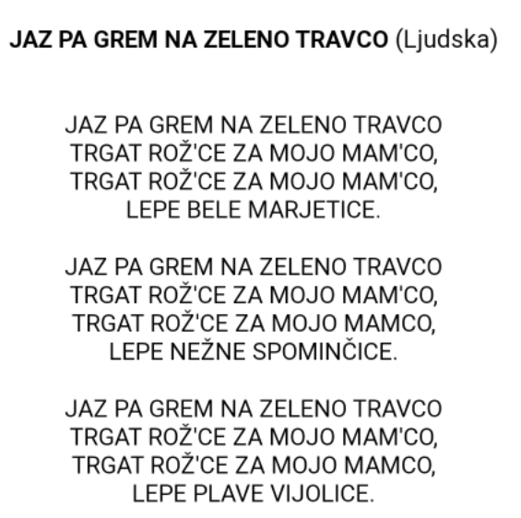
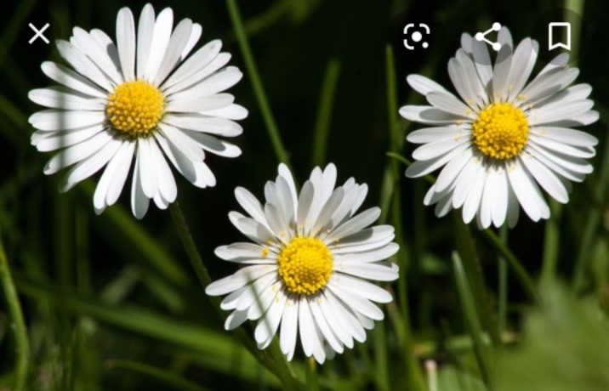
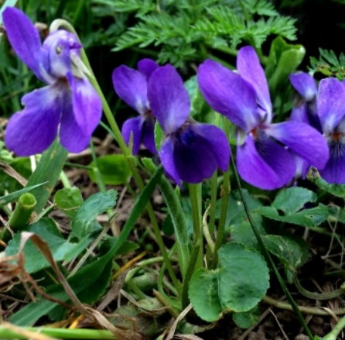
Podaljšano bivanje 1.razred Pozdravljeni! Danes je materinski dan. Predlagam, da mamici zapoješ pesmico, izdelaš voščilnico ali jo preprosto le objameš. https://www.youtube.com/watch?v=xgyjRohWtYk Pojdi na povezavo, klikni z desno tipko nanjo in klikni odpri hiperpovezavo.

Slide 2
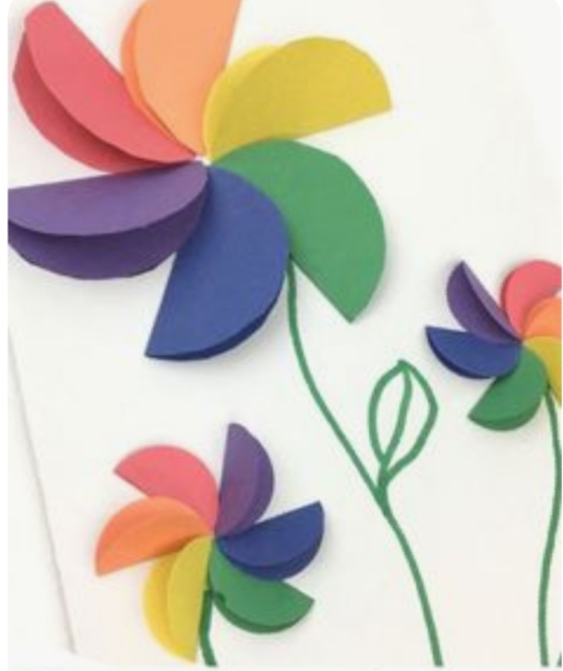
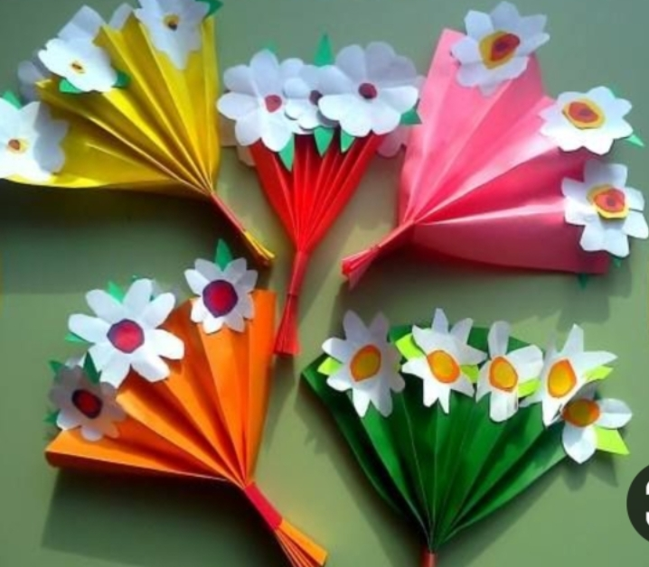
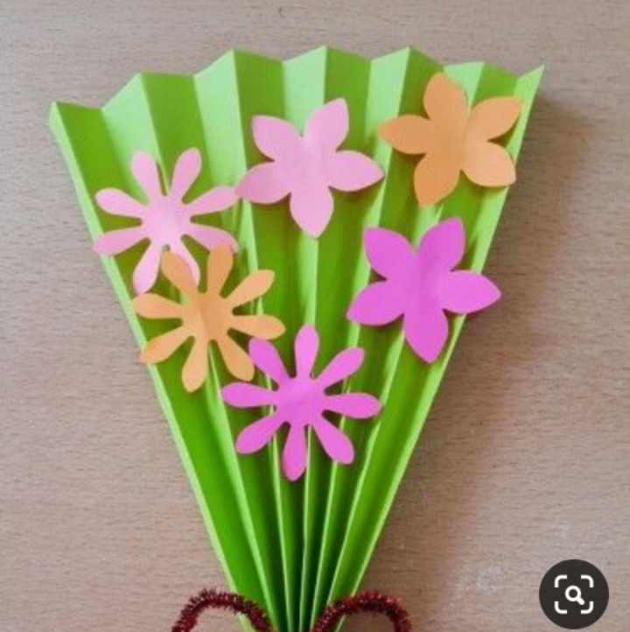
Predlogi za izdelavo voščilnice:

Slide 3
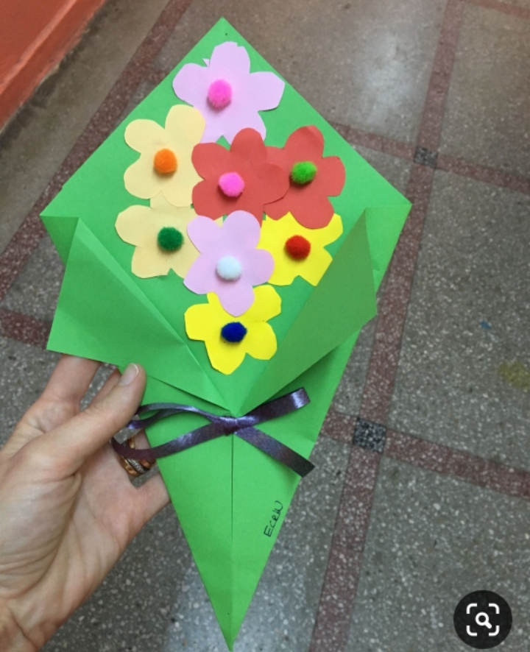
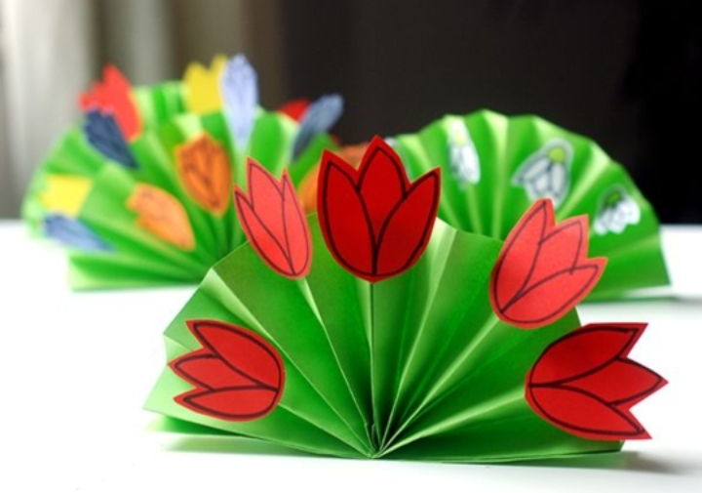

Slide 4
